Slide 1
Mavzu:Ekologiya va Nafosat tarbiyasi
315-guruh Rahimqulova Maftuna

Slide 2
REJA:
1.Ekologik tarbiya o`quvchilar dunyo qarashini shakllantirishning tarkibiy qismi sifatida
2.Ekologik tarbiya ijtimoiy tarbiyaning muhim tarkibiy qismi ekanligi va uni tashkil etish jarayoni
3.Nafosat tarbiyasi haqida tushuncha va uning ekologik tarbiya bilan uyg`unligi
4.Nafosat tarbiyasining vositalari. Boshlang`ich sinf o`quvchilariga nafosat tarbiyasini berishda tarbiya vositalaridan foydalanish imkoniyati.

Slide 3
EKOLOGIYA-tushunchasi ilkbor Nemis zoologi E.Gekkel tomonidan qo`llanilgan.Ekologik tarbiya ijtimoiy tarbiyaning muhim tarkibiy qismi hisoblanadi.Ekologik tarbiya (grekcha <<oikos>>-turar joy, makon,<<logos>>-fan) o`quvchilarga dastlabki ekologik bilimlarni berish mavjud, ekologik bilimlarini boyitish ,ularda tabiat va atrof-muhit muhofazasini tashkil etish ko`nikma va malakalarini shakllantrishga qaratilgan pedagogik jarayondir.

Slide 4


Ekologik tarbiya nima va u qachondan boshlab beriladi?

Slide 5
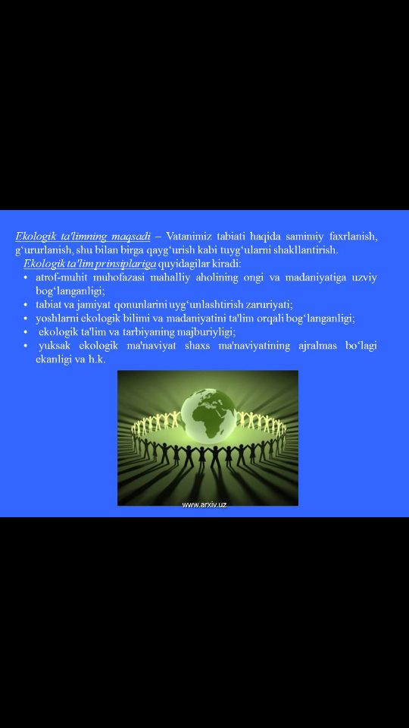

Slide 6

Ekologik ta`lim
Oila va jamiyatda tashkil etilayotgan ekologik tarbiyaning suhbat, davra suhbati,ekskursiya, bahs-munozara, ijodiy tanlovlar,uchrashuv ijtimoiy- foydali mehnat kabi shakl hamda suhbat, kuzatish, amaliy faoliyatni tashkil etish, rag`batlantirish va jazolash kabi metodlar yordamida tashkil etish o`quvchilarga ekologik madaniyatni qaror topishini ta`minlaydi.

Slide 7


Dunyoni go`zallik qutqaradi !!!
Degan fikrga munosabatingiz.

Slide 8
NAFOSAT TARBIYASI HAQIDA TUSHUNCHA
NAFOSAT TARBIYASI-(estitik tarbiya –lotincha <<estizio>> guzallikni his qilaman )-o`quvchilarni voqeylik, tabiat, ijtimoiy va mehnat munosabatlari va turmush guzalliklarini anlash, idrok etish va to`g`ri tushunishga o`rgatish, ularning badiy didini o`stirish, ularda go`zallikka muhabbat uyg`otish,ular tomonidan go`zallikni yaratish qobiliyatlarini tarbiyalashga yunaltirilgan pedagogik jarayondir.

Slide 9
Nafosat tarbiyasi- shaxsning estitik ongi, munosabatlari hamda nafosat faoliyatining vujudga kelishi va takomillashuvidan iborat uzoq davom etadigan jarayon bulib, bu jarayon yosh va ijtimoiy omillar bilan belgilanadigan turli bosqich hamda darajalarga ega.Nafosat tarbiyasi shaxsning nafosat madaniyatini egallashiga yunaltirilgan bo`lib, turli shakl va metodlar yordamida amalga oshiriladi.

Slide 10
Nafosat ongining tarkibiy qismlari uziga xos murakkab tuzulishiga egadir: bular quydailar!!!

Slide 11
NAFOSAT ONGI
1.Nafosat his-tuyg`usi
2.Nafosat idroki
3.Nafosat bilimi
4.Nafosat mulohazasi
Nafosat bahsi
6.Nafosat ideali

Slide 12
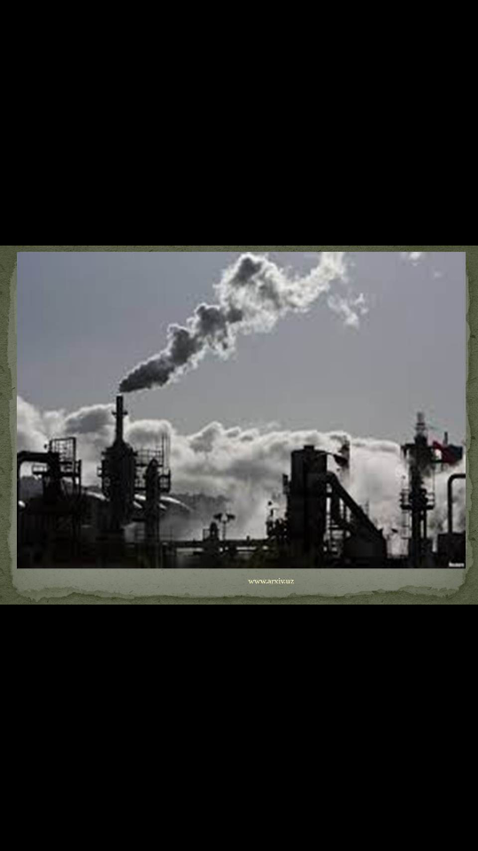

Slide 13
Nafosat tarbiyasi
Nafosat tarbiyasi, eng avvalo, har bir kishida badiiy hissiyot tuyg`ularini, badiiy didni tarbiyalashdir. Shaxsning barkamol inson bo`lib shakllanishida ikki tomon bir-birini to`ldiradi. Nafosat tarbiyasi bugung kunda did-farosatlilik mehnatda, ishlab chiqarishda,kundalik amaliy faoliyatda- har bir inson uchun hayotiy ehtiyojga aylanib qolgan.
Donolardan biri go`zallik axloq-odobning tug`ishgan singlisidir, degan edi

Slide 14
Estetik tarbiya
Estetik tarbiya -bu hayotga, mehnatga, ijtimoiy faoliyatga, tabiatga,sana`tga, shaxsiy xulq-atvorga estetik munosabatni maqsadga yo` naltirgan holda shakillantirishdir.
Estetika- (lotincha <<aistnesis-hissiy idrok>> demakdir).

